Slide 1
Práctica 2 de Compañía Letal:
Mapa procedural de pila
Nielsen Casado García
Vittorio Ferdinando Ferone
Javier Langa Subirón
Marcos Sánchez Morales

Slide 2
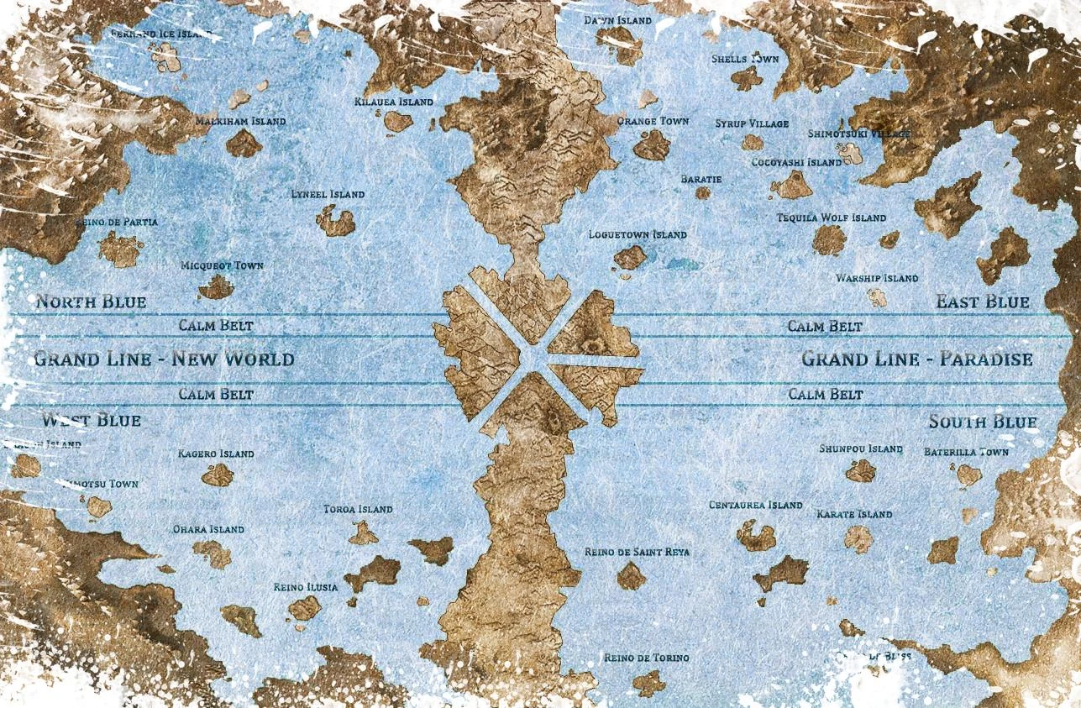
INTRODUCCIÓN

Slide 3
ÍNDICE
01
02
03
Esquema inicial
Desarrollo
Resultado Final
Muestra de la propuesta e idea inicial del proyecto.
Como afrontamos el desarrollo del proyecto.
Visualización del resultado final.

Slide 4
01
Esquema

Slide 5
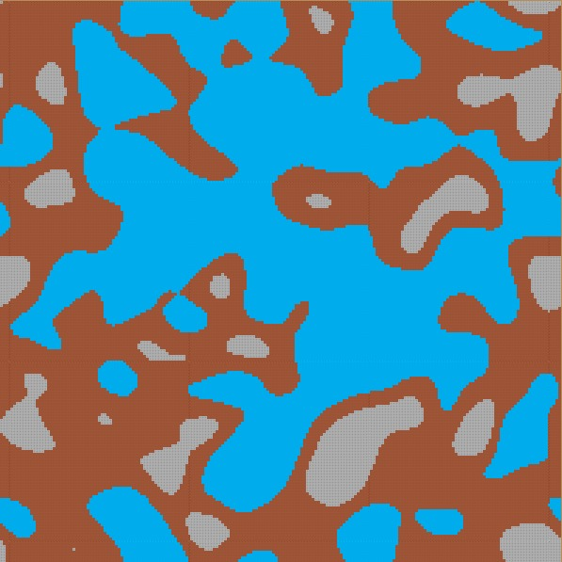
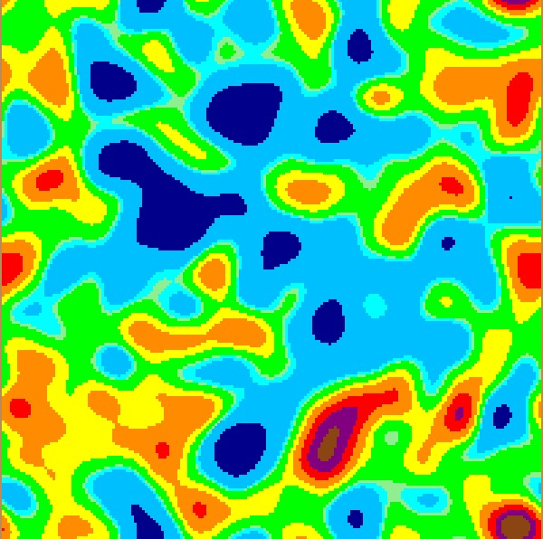
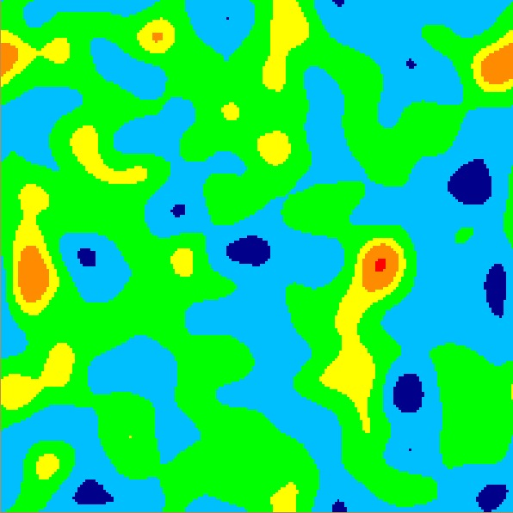
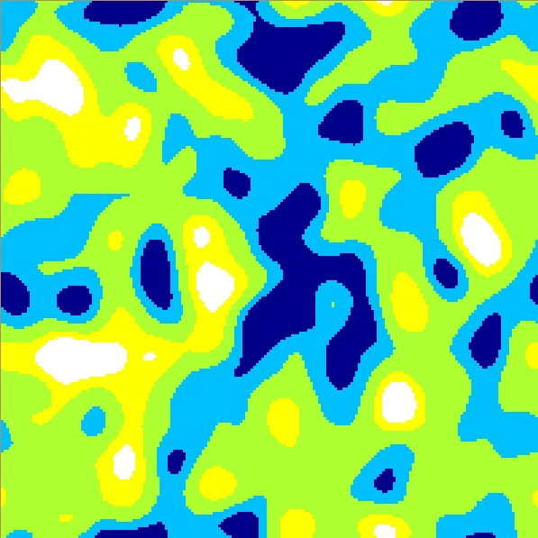
Biomas principales
Esquema inicial:
Características biomas
Agua
Planicie
Montaña
Relieve
Temperatura
Precipitación
200
x
200
Simple
Relieve
Temperatura
Precipitación
Final

Slide 6
02
Desarrollo
Proceso de elaboración
de la virtual machine

Slide 7
¿Qué pasos hemos seguido?
¿Qué lenguajes hemos usado? ¿Frameworks?
Estructura del directorio.
¿Biomas?
Diseño del mapa.
Diseño de los tipos de biomas.
Pila. Funcionamiento y uso.

Slide 8



1. Lenguajes aplicados

Slide 9
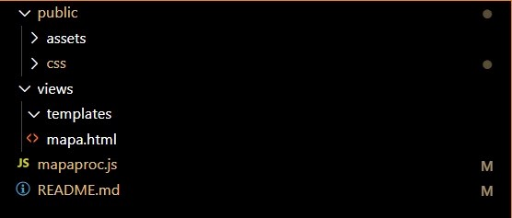
2. Estructura directorio

Slide 10

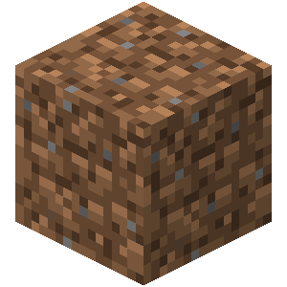
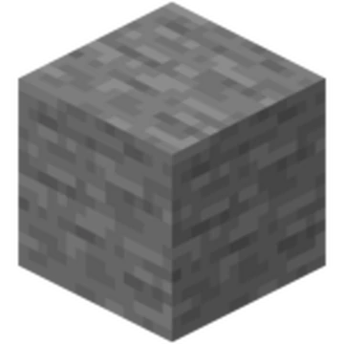
3. ¿¡BIOMAS!?

Slide 11

4. Diseño del mapa

Slide 12
Suavizado del mapa
Agua
Planicie
Montaña

Slide 13

Mapa relieve
> 7.000 m
< 7.000 m
< 5.500 m
< 4.000 m
< 3.000 m
< 1.500 m
< 250 m
< 0 m
< -500 m
< -3500 m

Slide 14
Mapa temperatura
> 60 ºC
< 60 ºC
< 40 ºC
< 25 ºC
< 0 ºC
< -30 ºC

Slide 15
Mapa precipitación
Muchas precipitaciones
Bastantes precipitaciones
Precipitaciones normales
Pocas precipitaciones
Sin precipitaciones

Slide 16
Formación de biomas
RELIEVE
TEMPERATURA
0 – Agua profunda
1 – Agua media
2 – Aguas bajas
3 – Costa
4 – Bajo relieve
5 – Casi montañas
6 - Montañas
0 – Gélido
1 – Frío
2 – Normal
3 – Caliente
4 – Calor extremo
PRECIPITACIONES
0 – Sin precipitaciones
1 – Pocas precipitaciones
2 – Normal
3 – Bastantes precipitaciones
4 – Muchas precipitaciones

Slide 17















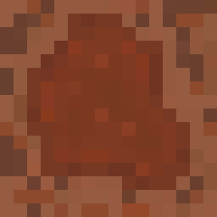
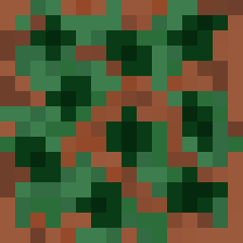



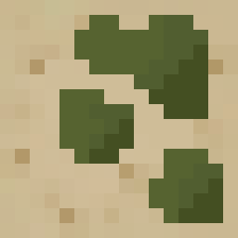


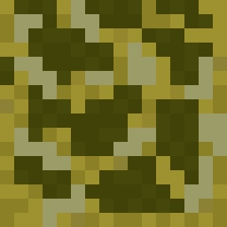



5. Diseño de los biomas

Slide 18
03
Resultado final
Muestra de la virtual machine

Slide 19
¡GUAU!
Esperamos que os haya gustado ☺

